Slide 1

PROTOCOLO
FAMILIAR

Slide 2

INTRODUCCIÓN
01.

Slide 3

1.1 Definición
Es un CONTRATO para otorgar seguridad a las relaciones entre la familia y la empresa.
De este modo, el PF no solo se constituye como un acuerdo marco para regular la forma en que la familia va a relacionarse con el negocio sino que es un “solucionador de conflictos o problemas” que con frecuencia aparecen en la familia empresaria y de los que hablaremos a continuación.

Slide 4
1.2 ¿Por qué hacer un protocolo familiar?
Porque el PF ayuda a la familia a resolver conflictos en los que se mezcla empresa y familia, evitando problemas y siendo una guía para canalizar soluciones.
Porque mantiene la cohesión y la armonía familiar.
Porque el PF marca los objetivos de la Empresa.
Porque el PF debe establecer un mecanismo sucesorio.
Porque el PF debe regular el patrimonio.
Porque el PF debe facilitar la gestión empresarial.

Slide 5
1.3 ¿Cuándo?
Prepararlo “a tiempo”:
No esperar a desarrollarlo en momentos difíciles como solución a los problemas que se hayan planteado. El Protocolo no es para eso, sino para evitar futuros problemas.
Elaboración de manera “pausada y reflexiva”:
En la elaboración del Protocolo es tan importante el documento final como su proceso de elaboración que implica la comunicación y reflexión de todos los miembros de la familia.
FASES
Causas que lo motivan.
Discusión y consenso sobre su contenido.
Adopción de acuerdos.
Plasmaciodocumental.
Seguimiento y revisión continuada.

Slide 6
1.4 El éxito de un protocolo familiar
No existe el “Protocolo tipo”, sino que debe elaborarse “ad hoc” para la empresa a la que va dirigido, ajustándose cada norma a la idiosincrasia de la empresa destinataria. .
Una buena formación a los miembros de la familia, que deben conocer con precisión sus derechos y obligaciones.
Mecanismos para facilitar la salida a quien no quiera permanecer en la Empresa.

Slide 7
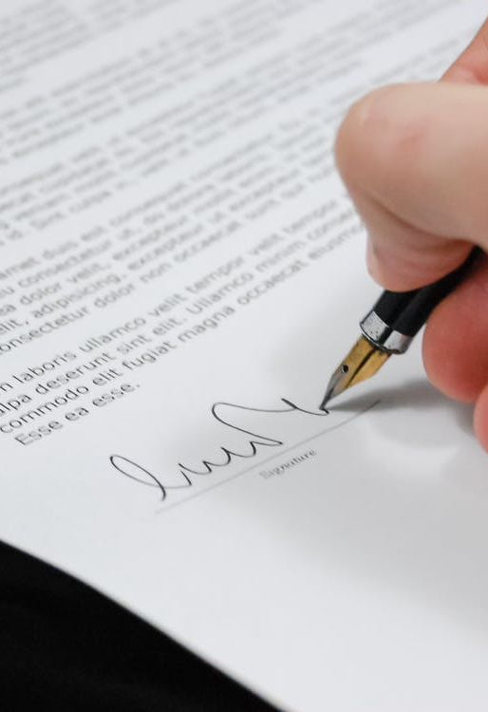
1.5 Grados de obligatoriedad
Contractual.
Contrato entre las partes
Otros documentos:
- Estatutos
– Testamento
- Capitulaciones matrimoniales

Slide 8
CONTENIDO DEL PROTOCOLO FAMILIAR
02.

Slide 9
2.1 Contenido básico
Gobierno de la empresa: el PF crea, configura y regula los órganos ad hoc de la empresa familiar (Consejo de Familia y la Asamblea Familiar).
el PF también puede regular de un modo más personalizado y específico los órganos societarios comunes, como son la Junta General de Socios/Accionistas y el órgano de administración (siendo lo más habitual al respecto constituir un Consejo de Administración).
el PF regula el régimen de transmisión de las acciones o participaciones sociales de la empresa familiar, con el fin de que se mantengan en el seno de la familia.
Política de trabajo y empleo de los miembros de la Familia en la empresa (criterios para acceder a un determinado puesto –formación, experiencia, etc.-).
Política retributiva de los miembros de la familia que trabajan en la Empresa. (evita conflictos importantes).
Jubilación de los miembros de la familia –directivos y trabajadores-.
.
Parte programática:
Origen de la Familia.
Origen de la Empresa.
Hacia donde se quiere caminar:

Slide 10
2.2 Contenido básico
2.2 Documentos
Cláusulas de Orden:
Cláusulas penales por incumplimiento del protocolo.
Reglas de Interpretación del protocolo.
Actualización del PF.
Mecanismos para resolución de conflictos familiares, etc.
Cuestionario.
Capitulaciones matrimoniales.
Testamento.
Estatutos sociales.

Slide 11
ÓRGANOS DE GOBIERNO
03.

Slide 12

3.1 Familia y empresa.
En las empresas familiares conviven los órganos societarios, como son la Junta de Socios/Accionistas y el órgano de administración (siendo la forma más habitual, el Consejo de Administración), y los órganos ad hoc creados por el PF:
La Asamblea Familiar.
El Consejo de Familia.
Mientras la empresa familiar cuente con un reducido número de socios, es frecuente que el Consejo de Familia funcione también como Asamblea Familiar.

Slide 13
3.2 Asamblea familiar
La Asamblea Familiar es un encuentro de toda la familia, incluyendo a los cónyuges y parejas de hecho consolidadas y a los hijos e hijas de 16 o más años. Conforme van asistiendo a estos encuentros crece su amor por la empresa, se sienten más unidos a ella y crece su compromiso.
¿Deberíamos tener una Asamblea familiar?
¿Quiénes deberían ser sus componentes?
¿Qué número de reuniones debería haber cada año?
¿Cuáles deberían ser sus funciones?.

Slide 14
3.3 Consejo de la Familia
¿Qué número de reuniones debería haber cada año?
¿Cuáles deberían ser sus funciones?.
¿Cómo se deben alcanzar los acuerdos?
¿Qué cargos debería haber?
¿Debería estar contemplado el Consejo de Familia en los estatutos de la sociedad?
El Consejo de Familia representa el nexo de unión entre la familia y la empresa, con la que se comunica a través del Consejo de Administración, existe para “aunar voluntades” en aquellas cuestiones delicadas en las que familia y negocio están presentes:
Mantiene la disciplina familiar en cuanto a la empresa protegiéndola de injerencias familiares
Prepara la sucesión
Traslada las opiniones de la familia al Consejo de Admon.
Velar por el cumplimiento de los acuerdos, etc

Slide 15

3.4 Otras instituciones familiares
A medida que la familia y la empresa vaya creciendo puede ser conveniente crear otros órganos como:
Comité de Accionistas Familiares.
Comité de Formación.
Comité de Empleo.
Comité de Beneficencia.

Slide 16
EDUCACIÓN Y FORMACIÓN
04.

Slide 17
4.1 Educación y formación
Una de las principales funciones del Consejo de Familia es impulsar la educación y formación de la familia para que la tarea que le corresponda desempeñar a cada uno de sus miembros (propietario, miembro del Consejo de Administración, directivo, mando intermedio o trabajador en puestos de base) la realice con la actitud, moralidad y profesionalidad debidas. Esta labor del consejo es particularmente importante cuando está dirigida a los jóvenes familiares.
Hay que enseñar a la joven generación a amar a la empresa. Se les debe transmitir una buena impresión del negocio familiar sin crear falsas imágenes ni expectativas inadecuadas.
¿Debería la empresa de la familia aportar ayuda financiera a la formación de los miembros de la siguiente generación?

Slide 18
TESTAMENTO Y REGIMEN MATRIMONIAL
05.

Slide 19
6.1 Testamento y
Régimen matrimonial
Los protocolos familiares suelen recoger acuerdos que afectan a los testamentos de los familiares y al régimen matrimonial que adopten al casarse.
En los protocolos familiares es común comprometerse a:
Nombrar herederos a los descendientes directos y proteger que la sucesión de las participaciones sociales o acciones se queden en el marco de la familia empresaria.
Casarse adoptando un régimen matrimonial que haga que la propiedad del negocio no pueda ser asignada a un hijo o hija político en el caso de que haya una separación matrimonial.

Slide 20
FINANZAS
06.

Slide 21
7.1 Finanzas
¿Habrá dividendos?.
¿Hará́ el negocio familiar prestamos al familiar que lo solicite?
¿Harán préstamos los familiares a la empresa?
¿Avalará o prestará otro tipo de garantías la empresa a un familiar ante la banca u otros acreedores?.
¿Avalarán o prestarán otro tipo de garantías los familiares a la empresa ante la banca u otros acreedores?.
¿Cuál es el nivel máximo de endeudamiento que puede alcanzar la empresa?.

Slide 22
TRABAJO Y FAMILIA
07.

Slide 23
7.1 El trabajo de la Familia
La existencia de un conjunto de reglas que regulan el trabajo de los familiares es de capital importancia para el buen encaje entre familia y empresa. Estas normas tratan, normalmente, del empleo de descendientes y de los cónyuges o parejas de hecho consolidadas.
Trabajos previos a la contratación (prácticas).
Requisitos para poder incorporarse y trabajo del familiar durante los dos/tres primeros años
Nivel de estudios requerido.
Despidos de un miembro de la familia.
Jubilaciones.
Reglas para cónyuges y parejas de hecho.
Familiares no miembros de la familia empresaria.
Trabajo coyuntural.

Slide 24
NORMAS DE CONDUCTA Y CONFLICTO DE INTERESES
08.

Slide 25
8.1 Normas de conducta y conflictos de intereses:
¿Deberían los miembros de la familia tener un descuento especial al adquirir los productos o servicios que la empresa ofrece?.
¿Debería la empresa sufragar seguros de vida o seguros que cubran el fallecimiento del padre o la madre de un miembro de la siguiente generación?.
¿Debería la empresa sufragar un plan de pensiones a los miembros de la familia?.
Participación de miembros de la familia en la vida pública o en partidos políticos.
¿Podrán los miembros de la familia que trabajan en la empresa familiar tener otras actividades profesionales?.
¿Podrán los miembros de la familia tener negocios propios que compitan con la empresa familiar?
¿Podrán poner a sus negocios propios una denominación social que use el apellido familiar?

Slide 26
PUBLICIDAD DEL PROTOCOLO FAMILIAR
9

Slide 27
9.1. PF PRIVADO O PÚBLICO
El PF puede mantenerse secreto, conocido solo por los socios y familiares que lo suscriben.
El PF puede ser inscrito en el Registro Mercantil y por tanto surten efectos no solo entre los firmantes del mismo sino frente a terceros.

